Slide 1
Number theoretic transform(NTT) 연구 동향
송경주

Slide 2
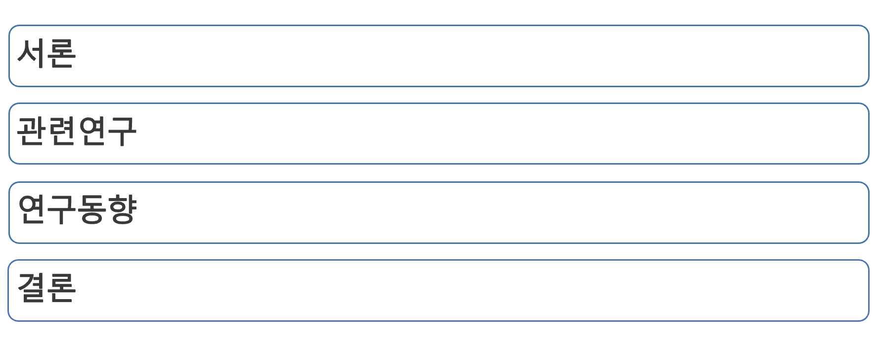

Slide 3
서론
대규모 양자컴퓨터의 개발은 현재 암호 체계에 위협이 될 것이라 예상
각 암호들은 양자 알고리즘에 의해 공격당할 수 있음
- 대칭키 암호 : Grover’s algorithm
공개키 암호 : Shor’s algorithm
이러한 연구동기로 National Institute of Standards and Technology (NIST)는 안전한 Post-quantum 암호 표준을 정하기 위해 총 3라운드의 Post Quantum Conference 를 진행함
Post-quantum 암호의 후보로 격자 기반 암호, 코드 기반 암호, 해시 기반 암호, 다변수 기반 암호, 아이소제니 기반 암호 등이 있음

Slide 4
서론
Post-quantum 암호의 후보
국가 | 알고리즘 | 기반문제 | 기능
북미 | FrodoKEM | 격자 | PKE/KEM
 | NTRU-Prime
 | SIKE | 아이소제니
유럽 | HQC | 코드
 | BIKE
 | GeMMS | 다변수 | 전자서명
 | SPHINCS+ | 해시 | 전자서명
 | Picnic | 영지식증명
국가 | 알고리즘 | 기반문제 | 기능
북미 | NTRU | 격자 | PKE/KEM
 | Rainbow | 다변수 | 전자서명
유럽 | CRYSTALS-KYBER | 격자 | PKE/KEM
 | SABER
 | Classic McEliece | 코드
 | CRYSTALS-DILITHIUM | 격자 | 전자서명
 | FALCON
<Finalists>
<Alternates>

Slide 5
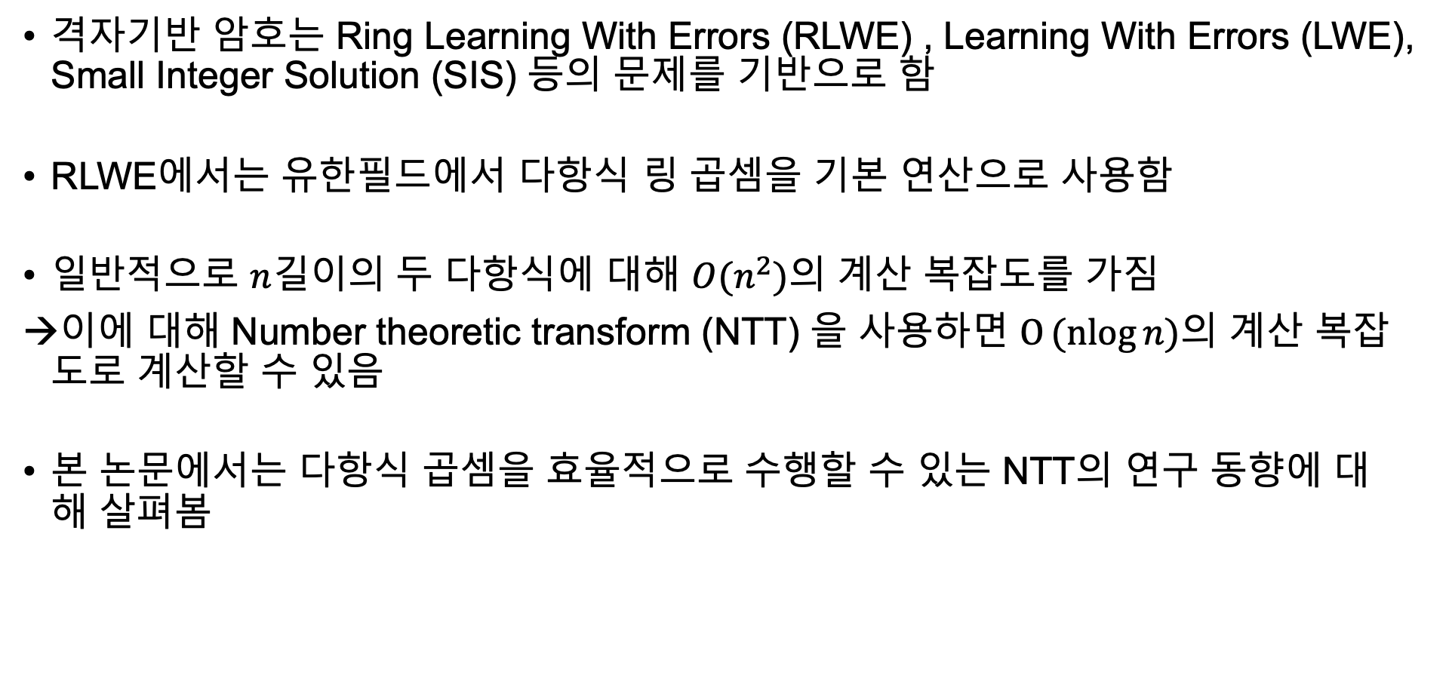
서론
격자기반 암호는 Ring Learning With Errors (RLWE) , Learning With Errors (LWE), Small Integer Solution (SIS) 등의 문제를 기반으로 함
RLWE에서는 유한필드에서 다항식 링 곱셈을 기본 연산으로 사용함
일반적으로 $n$길이의 두 다항식에 대해 ${O(n}^{2})$의 계산 복잡도를 가짐
이에 대해 Number theoretic transform (NTT) 을 사용하면 $O(nlog{n})$의 계산 복잡도로 계산할 수 있음
본 논문에서는 다항식 곱셈을 효율적으로 수행할 수 있는 NTT의 연구 동향에 대해 살펴봄

Slide 6
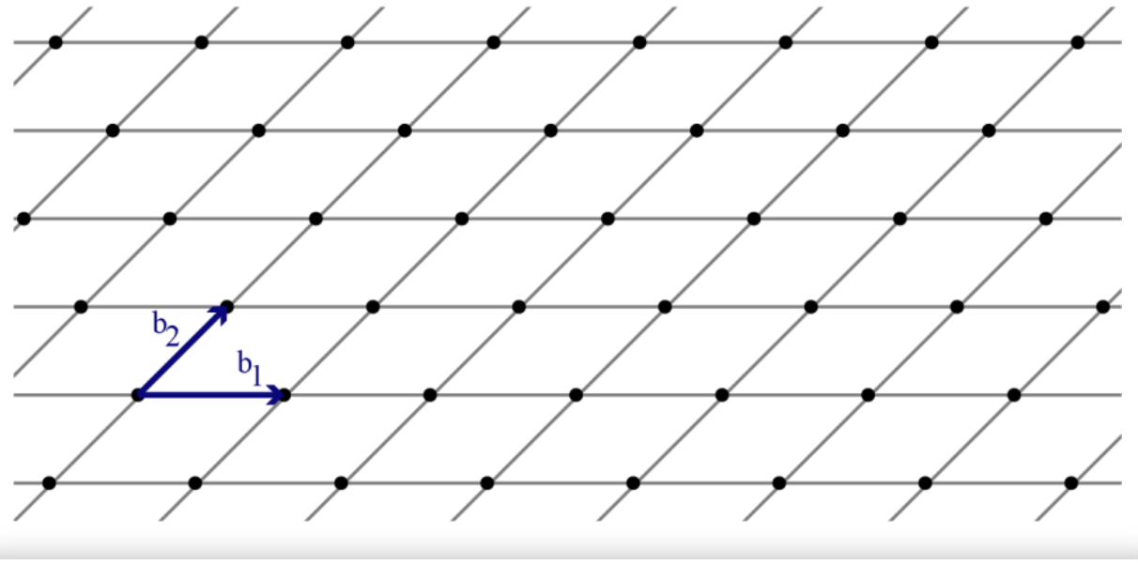
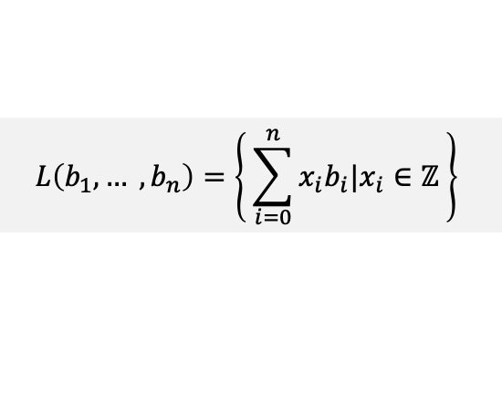
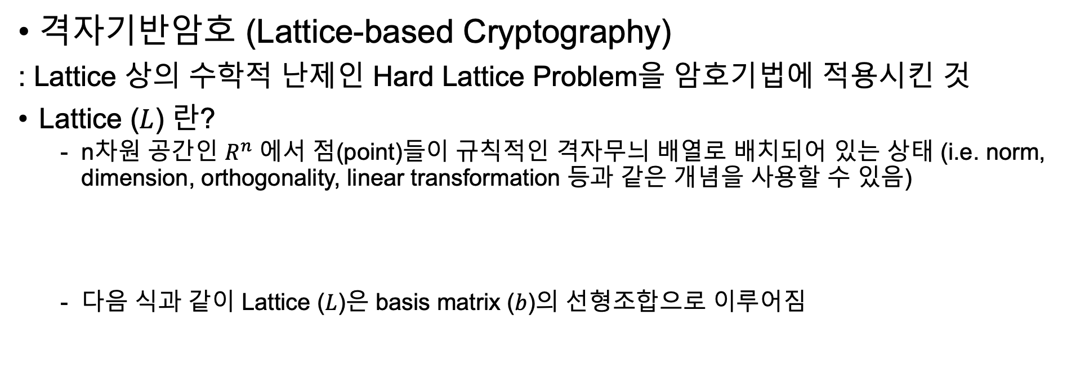
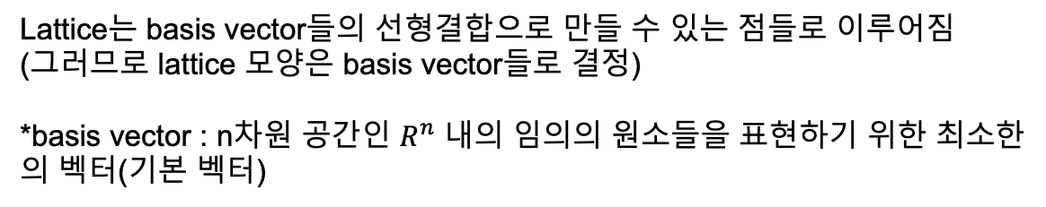
관련연구
격자기반암호 (Lattice-based Cryptography)
: Lattice 상의 수학적 난제인 Hard Lattice Problem을 암호기법에 적용시킨 것
Lattice ($L$) 란?
n차원 공간인 $R^{n}$ 에서 점(point)들이 규칙적인 격자무늬 배열로 배치되어 있는 상태 (i.e. norm, dimension, orthogonality, linear transformation 등과 같은 개념을 사용할 수 있음)
다음 식과 같이 Lattice ($L$)은 basis matrix ($b$)의 선형조합으로 이루어짐
$$L\left(b_{1}, … ,b_{n}\right)=\left\{ \sum_{i=0}^{n}{x_{i}b_{i}|x_{i}∈ℤ} \right\}$$
Lattice는 basis vector들의 선형결합으로 만들 수 있는 점들로 이루어짐
(그러므로 lattice 모양은 basis vector들로 결정)
*basis vector : n차원 공간인 $R^{n}$ 내의 임의의 원소들을 표현하기 위한 최소한의 벡터(기본 벡터)
그림출처 - https://www.semanticscholar.org/paper/Tera-Introduction-to-Post-Quantum-Cryptography-in-'-Helen/0ff64feeff6c4319a4cf6a6d7e087b4108c0a7c6

Slide 7
관련연구
격자기반암호 (Lattice-based Cryptography)
1996년, Ajtai는 Lattice Problem의 NP-hardness를 증명하였음
(Lattice에서 vector을 다항 시간 내에 찾는 알고리즘이 없음)
1997년, Ajtai-Dwork은 최초로 worst case assumption(최악의 시나리오)를 기반으로 한 최초의 암호를 구현을 함
(worst case assumption을 기반으로 한 최초의 구현이었기 때문에 암호화에서 특별한 역할이 됨)
- 2005년, Oded Regev가 제안한 Learning with Errors(LWE)을 기반으로 한 공개키 암호가 처음으로 안전성이 검증되었음
https://www.ic.unicamp.br/~reltech/2016/16-01.pdf
Ajtai, Miklós. "Generating hard instances of the short basis problem." International Colloquium on Automata, Languages, and Programming. Springer, Berlin, Heidelberg, 1999.

Slide 8

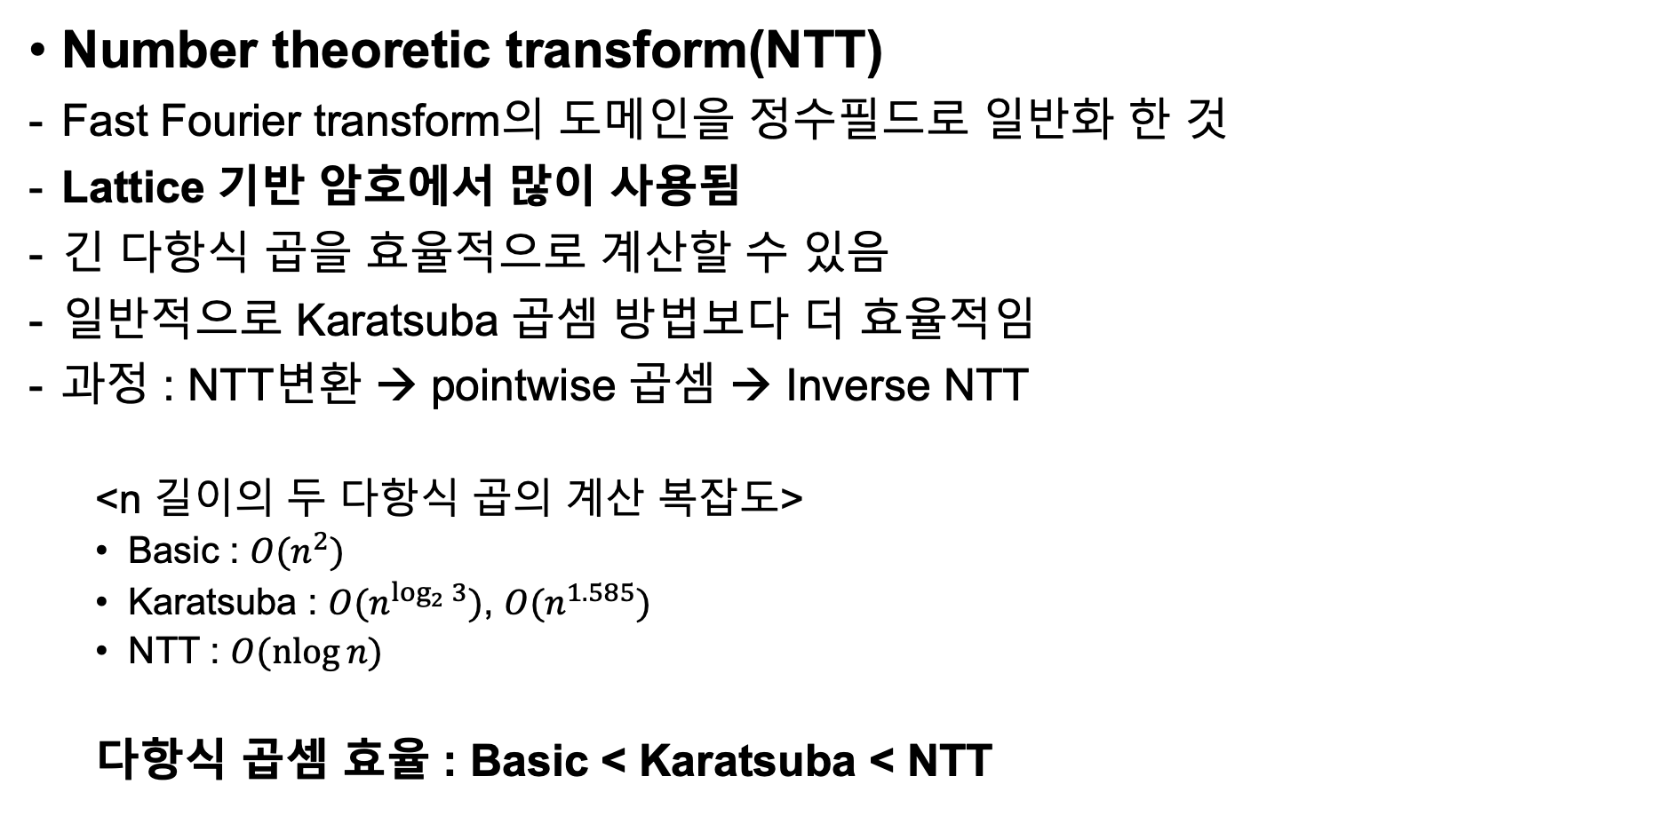
관련연구
Number theoretic transform(NTT)
Fast Fourier transform의 도메인을 정수필드로 일반화 한 것
Lattice 기반 암호에서 많이 사용됨
긴 다항식 곱을 효율적으로 계산할 수 있음
일반적으로 Karatsuba 곱셈 방법보다 더 효율적임
과정 : NTT변환 → pointwise 곱셈 → Inverse NTT
<n 길이의 두 다항식 곱의 계산 복잡도>
Basic : $O(n^{2})$
Karatsuba : $O(n^{\log_{2}{3}})$, $O(n^{1.585})$
NTT : $O(\operatorname{nlog}{n})$
다항식 곱셈 효율 : Basic < Karatsuba < NTT
NTT(a) 수식

Slide 9
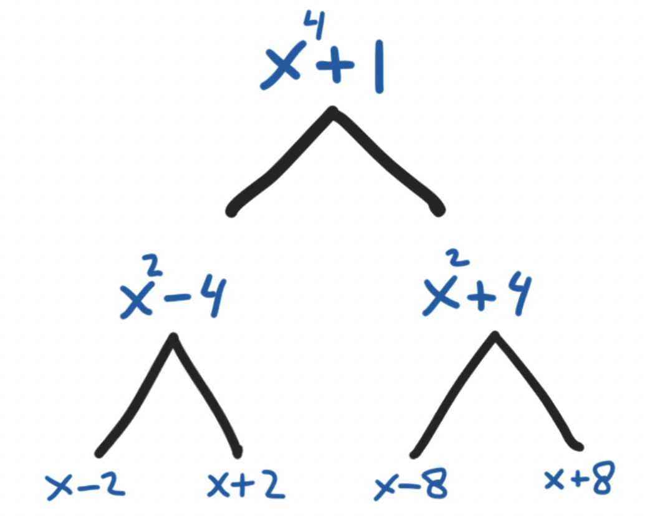
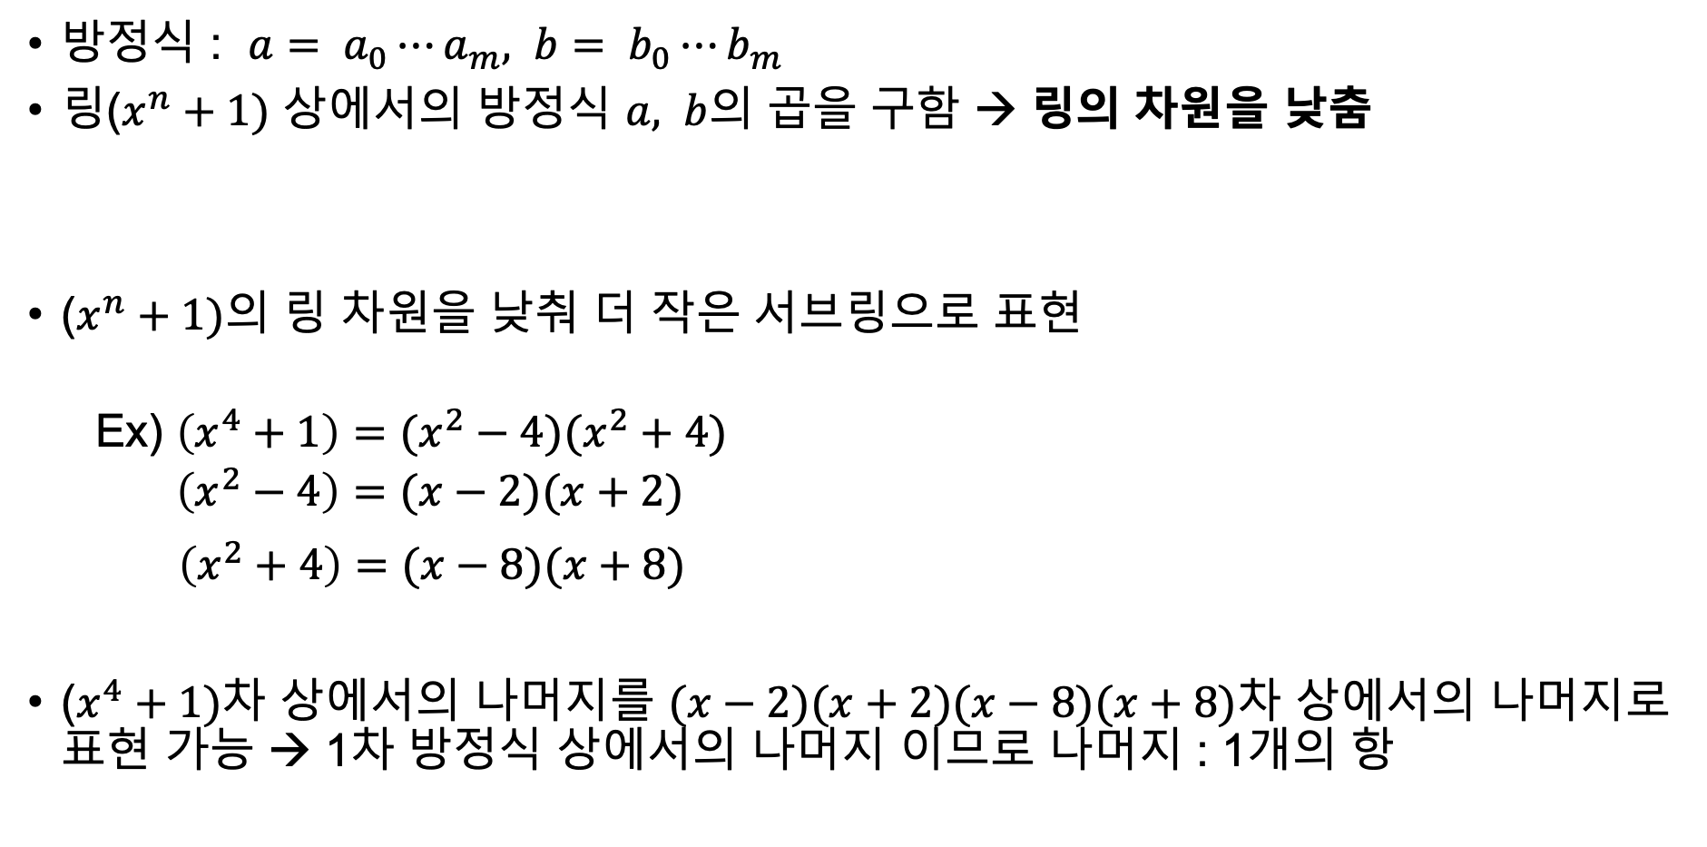


관련연구
방정식 : $a= a_{0}⋯a_{m}, b= b_{0}⋯b_{m}$
링($x^{n}+1)$ 상에서의 방정식 $a, b$의 곱을 구함 → 링의 차원을 낮춤
($x^{n}+1)$의 링 차원을 낮춰 더 작은 서브링으로 표현
Ex) $\left(x^{4}+1\right)=(x^{2}−4)(x^{2}+4)$
$\left(x^{2}−4\right)=(x−2)(x+2)$
$\left(x^{2}+4\right)=(x−8)(x+8)$
($x^{4}+1)$차 상에서의 나머지를 $(x−2)(x+2)(x−8)(x+8)$차 상에서의 나머지로 표현 가능 → 1차 방정식 상에서의 나머지 이므로 나머지 : 1개의 항
$$R_{q}= ℤ_{q}\left[X\right]/(X^{n}+1)$$
* $q$는 각 계수의 modulus 수

Slide 10
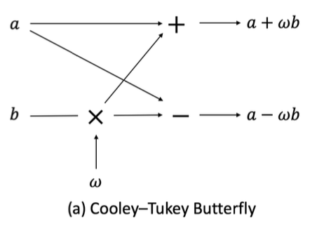
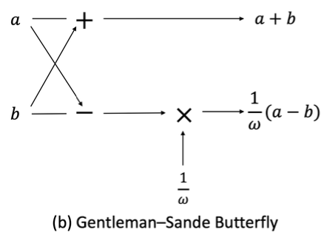

연구동향
Classic NTT (Butterfly)
일반적인 NTT는 소위 butterfly 라고 불리는 연산을 통해 NTT수식이 계산됨
Butterfly 방식으로 Cooley-Tukey, Gentleman-Sande 가 있음
미리 계산된 제곱근 $ω$를 사용함
NTT 수식

Slide 11
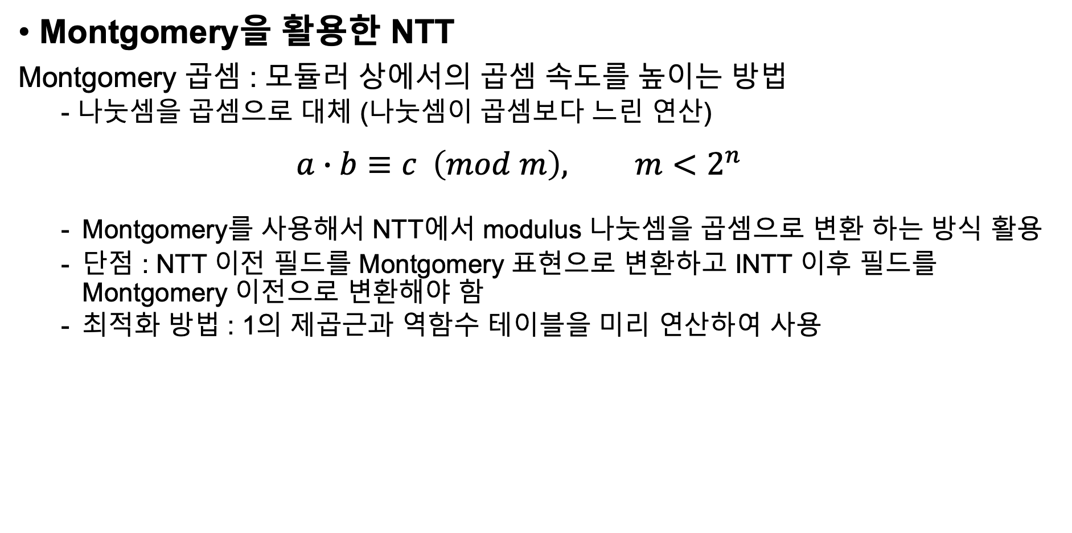
연구동향
Montgomery을 활용한 NTT
Montgomery 곱셈 : 모듈러 상에서의 곱셈 속도를 높이는 방법
- 나눗셈을 곱셈으로 대체 (나눗셈이 곱셈보다 느린 연산)
$$a∙b≡c \left(mod m\right), m<2^{n}$$
Montgomery를 사용해서 NTT에서 modulus 나눗셈을 곱셈으로 변환 하는 방식 활용
단점 : NTT 이전 필드를 Montgomery 표현으로 변환하고 INTT 이후 필드를 Montgomery 이전으로 변환해야 함
최적화 방법 : 1의 제곱근과 역함수 테이블을 미리 연산하여 사용
Basic field
Basic field
Montgomery field
NTT
INTT
Montgomery field

Slide 12


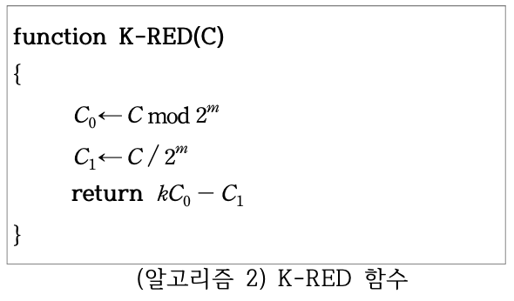

연구동향
Speed up NTT
특정 계수에 대한 새로운 모듈러 축소 알고리즘을 통해 NTT의 속도를 높임
곱셈 후에 새로운 모둘려 축소 알고리즘 K-RED을 적용하여 내부 루프 반복당 한번 감소 수행
K-RED 함수: 모든 정수 $C$를 입력으로 받아 정수 $D$ 반환

Slide 13
결론
본 논문에서는 다항식의 모듈러 곱셈을 효율적으로 수행하는 NTT 동향을 살펴봄
NTT는 격자기반암호의 다항식 곱셈에 사용할 수 있으며 여러 최적화 방식이 있음
일반적으로 Butterfly 방식을 사용하여 NTT연산을 수행하고 속도를 높이기 위한 연구들이 진행되고 있음
본 논문에서는 일반적인 butterfly 방식의 NTT와 NTT에 Montgomery 곱셈을 활용하여 속도를 높이는 연구 및 특정 계수에 대한 모듈러 축소 알고리즘을 활용하여 속도는 높이는 연구 동향을 살펴봄

